Slide 1
二叉堆

Slide 2
优先队列
优先队列(priority queue): 可以把元素加入到优先队列中, 也可以从队列中取出优先级最高的元素, 即以下ADT
  Insert(T, x): 把x加入优先队列中
  DeleteMin(T, x): 获取优先级最高的元素x, 并把它从优先队列中删除

Slide 3
堆的操作
用二叉堆(binary heap)很容易实现优先队列
除了实现优先队列, 堆还有其他用途, 因此操作比优先队列多
  Getmin(T, x): 获得最小值
  Delete(T, x): 删除任意已知结点
  DecreaseKey(T, x, p): 把x的优先级降为p
  Build(T, x): 把数组x建立成最小堆

Slide 4
堆的定义
堆是一个完全二叉树
  所有叶子在同一层或者两个连续层
  最后一层的结点占据尽量左的位置
堆性质
  为空, 或者最小元素在根上
  两棵子树也是堆

Slide 5

存储方式
最小堆的元素保存在heap[1..hs]内
  根在heap[1]
  K的左儿子是2k, K的右儿子是2k+1,
  K的父亲是[k/2]
1
2
3
4
5
6
7
8
9
10
11
12
13
14

Slide 6
删除最小值元素
三步法
  直接删除根
  用最后一个元素代替根上元素
  向下调整
1
13
2
3
2
3
4
5
6
7
4
5
6
7
8
9
10
11
12
13
8
9
10
11
12

Slide 7
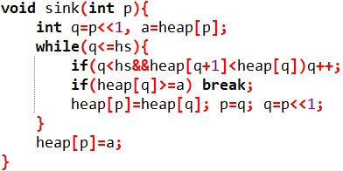
向下调整
首先选取当前结点p的较小儿子. 如果比p大, 调整停止, 否则交换p和儿子, 继续调整
13
2
2
3
13
3
4
5
6
7
4
5
6
7
8
9
10
11
12
8
9
10
11
12

Slide 8
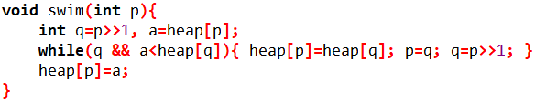
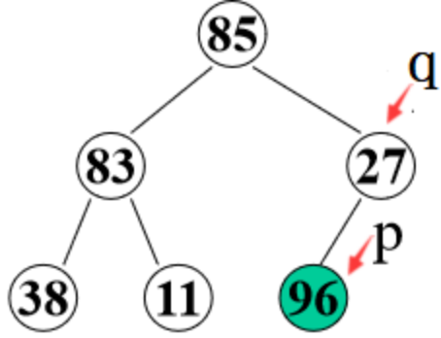
插入元素和向上调整
插入元素是先添加到末尾, 再向上调整
向上调整: 比较当前结点p和父亲, 如果父亲比p小，停止; 否则交换父亲和p, 继续调整

Slide 9

堆的建立
从下往上逐层向下调整. 所有的叶子无需调整, 因此从hs/2开始. 可用数学归纳法证明循环变量为i时, 第i+1, i+2, …n均为最小堆的根

Slide 10
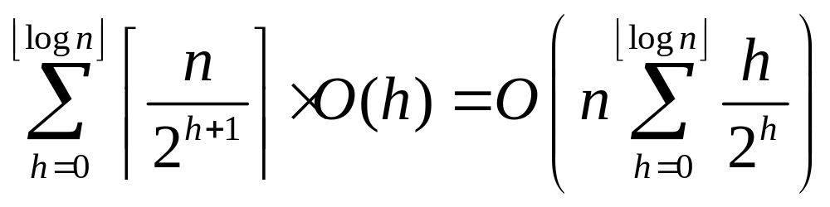
时间复杂度分析
向上调整/向下调整
  每层是常数级别, 共logn层, 因此O(logn)
插入/删除
  只调用一次向上或向下调整, 因此都是O(logn)
建堆
  高度为h的结点有n/2^{h+1}个,总时间为

Slide 11
例1. k路归并问题
把k个有序表合并成一个有序表.
元素共有n个.

Slide 12
分析
每个表的元素都是从左到右移入新表
把每个表的当前元素放入二叉堆中, 每次删除最小值并放入新表中, 然后加入此序列的下一个元素
每次操作需要logk时间, 因此总共需要nlogk的时间

Slide 13
例2. 序列和的前n小元素
给出两个长度为n的有序表A和B, 在A和B中各任取一个, 可以得到n²个和. 求这些和最小的n个

Slide 14
分析
可以把这些和看成n个有序表:
  A[1]+B[1] <= A[1]+B[2] <= A[1]+B[3] <=…
  A[2]+B[1] <= A[2]+B[2] <= A[2]+B[3] <=…
  …
  A[n]+B[1] <= A[n]+B[2] <= A[n]+B[3] <=…
类似刚才的算法, 每次O(logn), 共取n次最小元素,共O(nlogn)

Slide 15
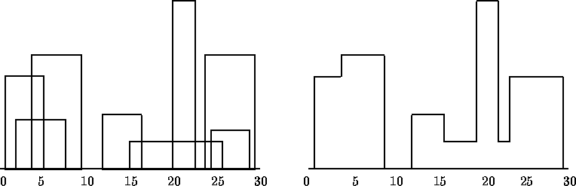
例3. 轮廓线
每一个建筑物用一个三元组表示(L, H, R), 表示左边界, 高度和右边界
轮廓线用X, Y, X, Y…这样的交替式表示
右图的轮廓线为: (1, 11, 3, 13, 9, 0, 12, 7, 16, 3, 19, 18, 22, 3, 23, 13, 29, 0)
给N个建筑，求轮廓线

Slide 16

分析
算法一: 用数组记录每一个元线段的高度
  离散化, 有n个元线段
  每次插入可能影响n个元线段, O(n), 共O(n²)
  从左到右扫描元线段高度, 得轮廓线
算法二：每个建筑的左右边界为事件点
  把事件点排序, 从左到右扫描
  维护建筑物集合, 事件点为线段的插入删除
  需要求最高建筑物, 用堆, 共O(nlogn)

Slide 17
例4. 丑数
素因子都在集合{2, 3, 5, 7}的数称为ugly number
求第n大的丑数

Slide 18
分析
初始：把1放入优先队列中
每次从优先队列中取出一个元素k，把2k, 3k, 5k, 7k放入优先队列中
从2开始算，取出的第n个元素就是第n大的丑数
每取出一个数，插入4个数，因此任何堆里的元素是O(n)的，时间复杂度为O(nlogn)

Slide 19
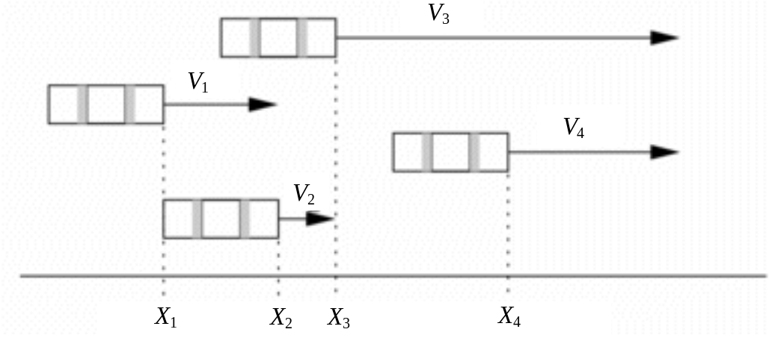
例5. 赛车
有n辆赛车从各不相同的地方以各种的速度(速度0<v_{i}<100)开始往右行驶，不断有超车现象发生。
给出n辆赛车的描述（位置x_{i}，速度v_{i}），赛车已按照位置排序（x₁<x₂<…<x_{n}）
输出超车总数以及按时间顺序的前m个超车事件

Slide 20
分析
事件个数O(n²), 因此只能一个一个求
给定两辆车，超越时刻预先可算出
第一次超车可能在哪些辆车之间？
  维护所有车的前方相邻车和追上时刻
    局部：此时刻不一定是该车下个超车时刻！
    全局：所有时刻的最小值就是下次真实超车时刻
维护：超车以后有什么变化？
  相对顺序变化…改变三个车的前方相邻车
  重新算追上时刻，调整三个权
  简单的处理方法：删除三个再插入三个

Slide 21
例6. 可怜的奶牛
农夫John有n（n≤100 000）头奶牛，可是由于它们产的奶太少，农夫对它们很不满意，决定每天把产奶最少的一头做成牛肉干吃掉。但还是有一点舍不得，John打算如果不止有一头奶牛产奶最少，当天就大发慈悲，放过所有的牛。
由于John的奶牛产奶是周期性的，John在一开始就能可以了解所有牛的最终命运，不过他的数学很差，所以请你帮帮忙，算算最后有多少头奶牛可以幸免于难。每头奶牛的产奶周期T_{i} 可能不同，但不会超过10。在每个周期中，奶牛每天产奶量不超过200。

Slide 22
分析
如果采用最笨的方法，每次先求出每头牛的产奶量，再求最小值，则每天的复杂度为O(n)，总复杂度为O(Tn)，其中T是模拟的总天数。由于周期不超过10，如果有的牛永远也不会被吃掉，那么我们需要多模拟2520天（1，2，3，…，10的最小公倍数）才能确定
周期同为t的奶牛在没有都被吃掉之前，每天的最小产奶量也是以t为周期的。因此如果把周期相同的奶牛合并起来，每天只需要比较10类奶牛中每类牛的 最小产奶量就可以了，每天的复杂度为O(k)，其中k为最长周期

Slide 23
分析
假设周期为6的牛有4头，每次只需要比较k组牛的“代表”就可以了，每天模拟的时间复杂度为O(k)。
项 目 | 第6n+1天 | 第6n+2天 | 第6n+3天 | 第6n+4天 | 第6n+5天 | 第6n+6天
牛1 | 2 | 5 | 3 | 5 | 7 | 4
牛2 | 3 | 1 | 6 | 7 | 5 | 4
牛3 | 5 | 3 | 3 | 5 | 3 | 9
牛4 | 4 | 4 | 3 | 8 | 8 | 2
合并结果 | 2（牛1） | 1（牛2） | 3（多） | 5（多） | 3（牛3） | 2（牛4）

Slide 24
分析
只要周期为6的牛都不被吃掉，这个表一直是有效的。但是在吃掉一头奶牛后，我们需要修改这个表，使它仍然记录着每天的最小产奶量
  方法一: 重新计算，时间O(h)，其中h是该组的牛数
  方法二: 把一个周期中每天的最小产奶量组织成堆，每次删除操作的复杂度是O(klogh)
由于每头奶牛最多被吃掉一次，因此用在维护“最小产奶量结构”的总复杂度不超过O(nklogn)。每天复杂度为O(k)，总复杂度为O(Tk+nklogn)

Slide 25
例7. 黑匣子
我们使用黑匣子的一个简单模型。它能存放一个整数序列和一个特别的变量i。在初始时刻，黑匣子为空且i等于0。这个黑匣子执行一序列的命令。有两类命令：
ADD(x)：把元素x放入黑匣子；
GET：i增1的同时，输出黑匣子内所有整数中第i小的数。牢记第i小的数是当黑匣子中的元素以非降序排序后位于第i位的元素

Slide 26
例7. 黑匣子
编号 | 命令 | i | 黑匣子内容 | 输出
1 | ADD(3) | 0 | 3
2 | GET | 1 | 3 | 3
3 | ADD(1) | 1 | 1, 3
4 | GET | 2 | 1, 3 | 3
5 | ADD(-4) | 2 | -4, 1, 3
6 | ADD(2) | 2 | -4, 1, 2, 3
7 | ADD(8) | 2 | -4, 1, 2, 3, 8
8 | ADD(-1000) | 2 | -1000, -4, 1, 2, 3, 8
9 | GET | 3 | -1000, -4, 1, 2, 3, 8 | 1
10 | GET | 4 | -1000, -4, 1, 2, 3, 8 | 2
11 | ADD(2) | 4 | -1000, -4, 1, 2, 2, 3, 8

Slide 27

分析
降序堆H≥和升序堆H≤如图放置
H≥根节点的值H≥[1]在堆H≥中最大，H≤根节点的值H≤[1]在堆H≤中最小, 并满足
  H≥[1]≤ H≤[1]
  size[H≥]=i
ADD(x): 比较x与H≥[1]，若x≥ H≥[1]，则将x插入H≤，否则从H≥中取出H≥[1]插入H≤，再将x插入H≥
GET: H≤[1]就是待获取的对象。输出H≤[1]，同时从H≤中取出H≤[1]插入H≥ ，以维护条件(2)

